Slide 1
DSL to configure conversational games
Álvaro Caseiro Moreno
Universidad Autónoma de Madrid

Slide 2


Qué es un DSL
Un DSL (Domain Specific Language) es un lenguaje de programación con un nivel superior de abstracción optimizado para una clase específica de problemas.

Slide 3
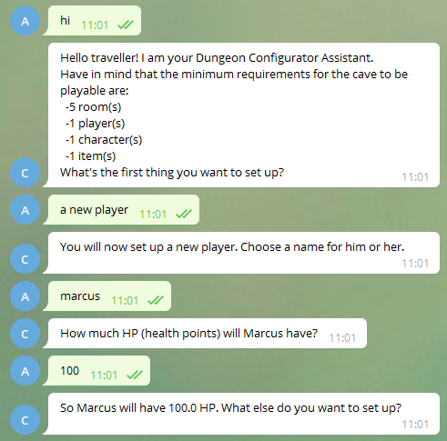
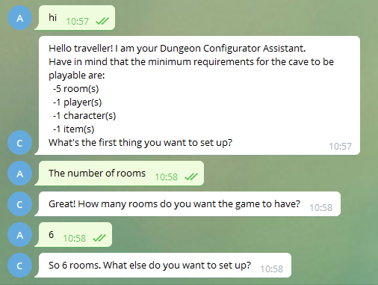
Nuevo
Jugador
Habitaciones

Slide 4
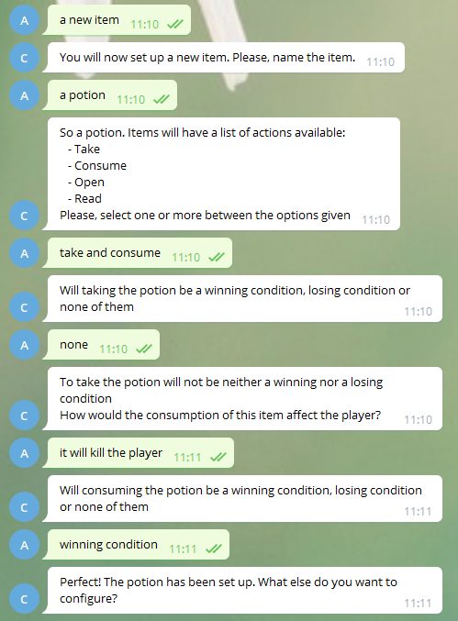
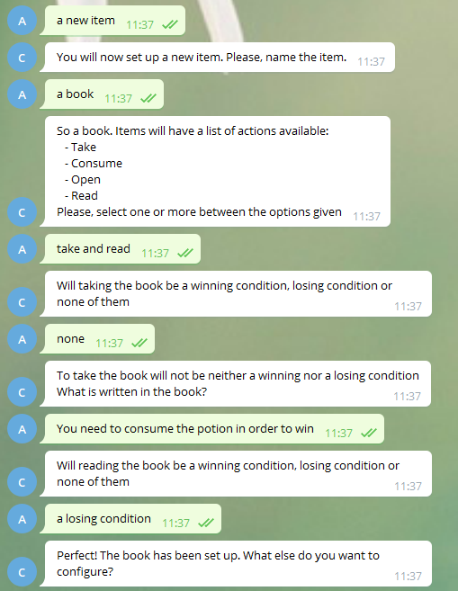
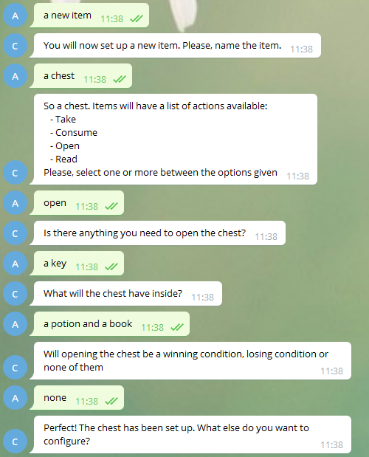
Nuevo
Objeto

Slide 5
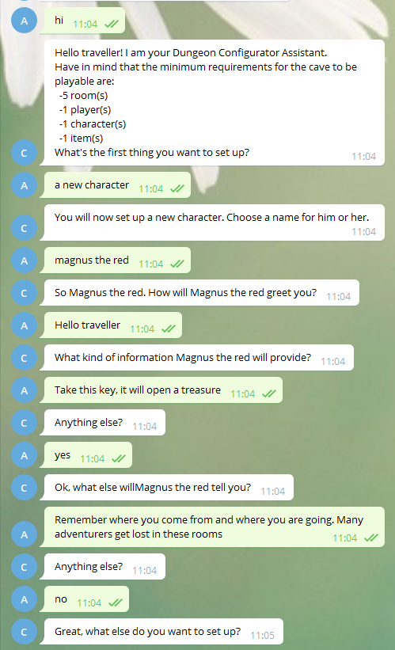
Nuevo
Personaje

Slide 6
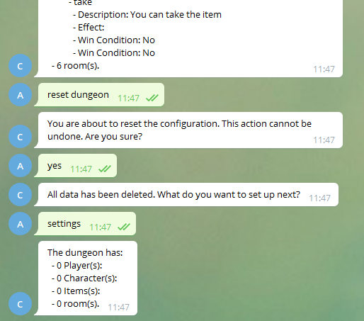
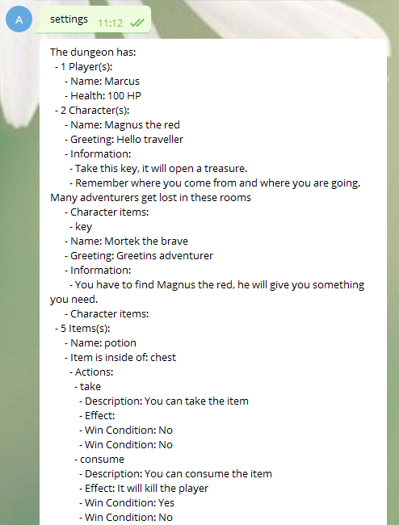
Configuración / Resetear

Slide 7

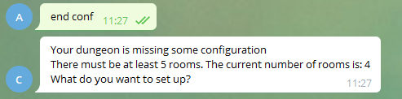
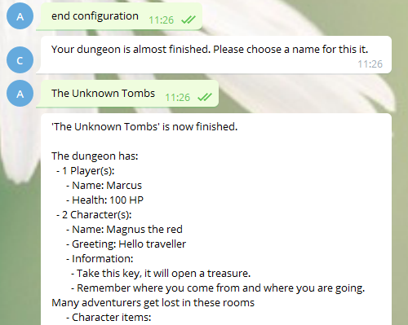
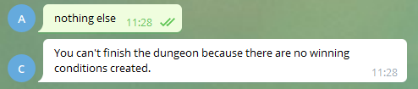
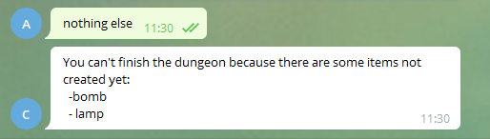
Finalizar configuración
No cumple los requisitos mínimos
No hay condición de victoria
Objetos aún por ser creados

Slide 8
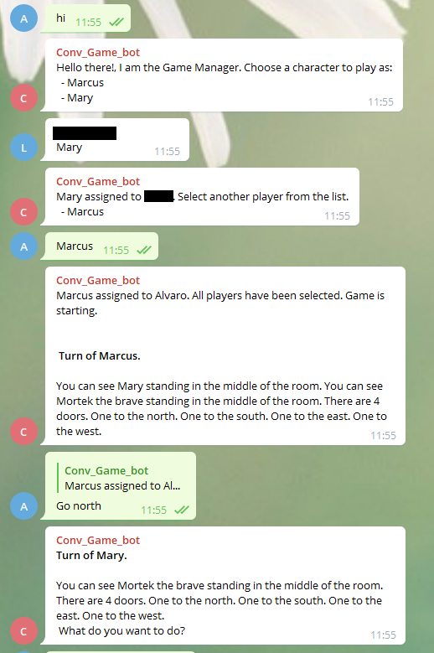
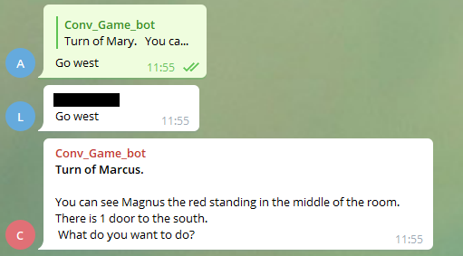
Selección de personaje y turnos

Slide 9
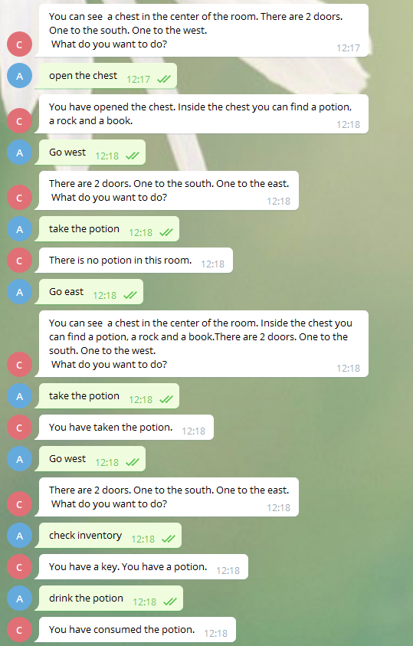
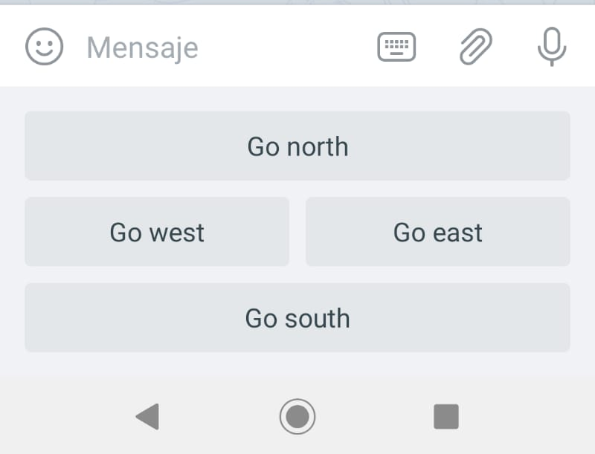
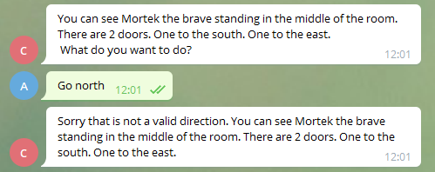
M0ver

Slide 10
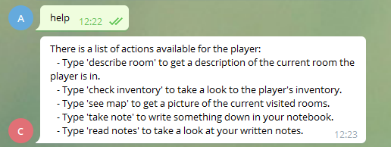
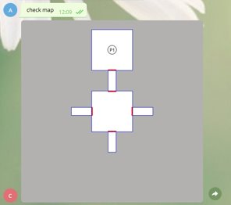
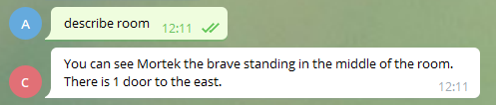
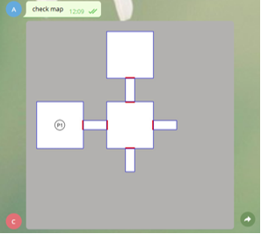
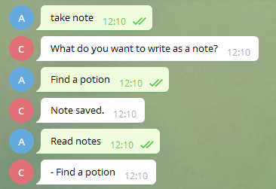
Comando de ayuda

Slide 11
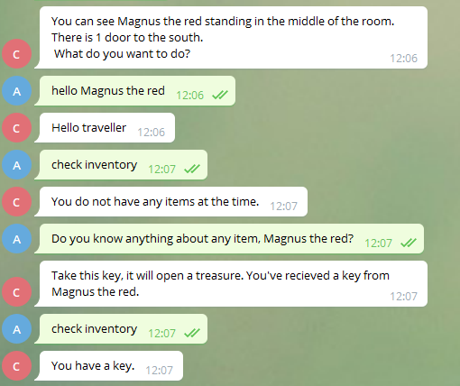
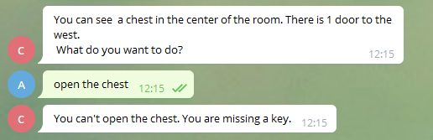
Interacciones

Slide 12
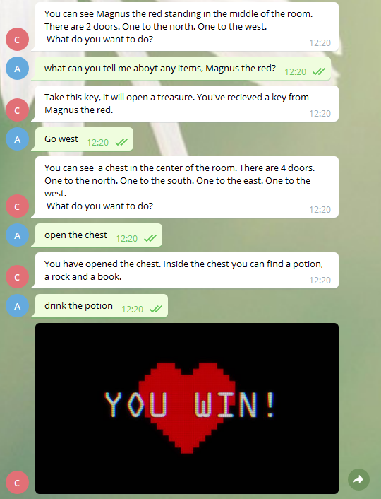
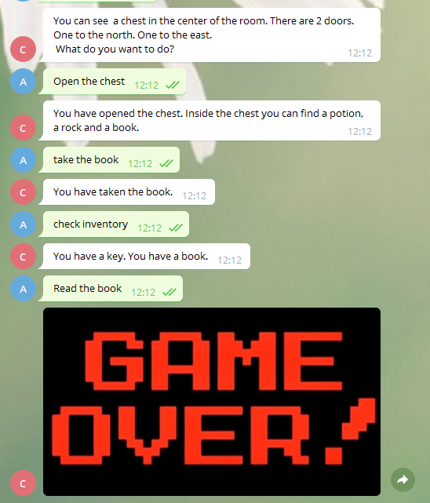
Victoria / Derrota

Slide 13
Trabajo futuro
Nuevas condiciones de victoria / derrota
Añadir imágenes para objetos, jugadores y personajes
Mapa más detallado con todas las localizaciones
Diseño de un formato para las conversaciones
Poder seleccionar el algoritmo de generación del mundo

